Slide 1

Выпускная аттестационная работа на тему
СОВЕРШЕНСТВОВАНИЕ ДОКУМЕНТАЦИОННОГО СОПРОВОЖДЕНИЯ ПРОЕКТОВ ПО ПРИОБРЕТЕНИЮ НОВОГО МЕТРОЛОГИЧЕСКОГО ОБОРУДОВАНИЯ ДЛЯ АО «КРАСМАШ»
Разработал: А.Ю. Кузин
Руководитель: Т.Ю. Агеева
Красноярск 2020

Slide 2
Актуальность темы исследования
Совершенствование документального сопровождения проектов по приобретению нового метрологического оборудования является основой эффективной деятельности предприятия и позволяет ориентироваться и пластично видоизменяться в условиях рыночной экономики.
Потери денежных ресурсов.
Период приобретения и внедрения оборудования(год), тыс. руб.
2015 | 2016 | 2017 | 2018 | 2019
1537,0 | 546,0 | 1985,0 | 1052,0 | 281,0

Slide 3
Цель исследования
Объектом исследования выступает АО «Красмаш».
Предметом исследования является документационное обеспечение в рамках методики обоснования приобретения метрологического оборудования АО «Красмаш».
Цель исследования заключается в разработке комплекта документов технико-экономического обоснования приобретения метрологического оборудования.

Slide 4
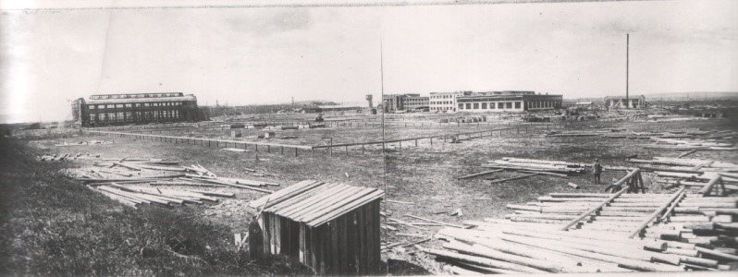
История Красмаша
Красноярский машиностроительный завод - крупнейший производитель ракетной космической техники, техники и оборудования гражданского назначения.
Датой рождения Акционерного Общества «Красноярский машиностроительный завод» принято считать 13 июля 1932 г. Возникновение завода в начале 30-х годов было вызвано острой потребностью в освоении новых рудных и угольных месторождений Сибири.

Slide 5
Красмаш сегодня
В 1958 «Красмаш» был перепрофилирован на серийное производство баллистических ракет как основных средств доставки боевых ядерных зарядов.
АО "Красмаш" занимает одно из ведущих мест в отрасли производства ракетно-космической техники. В 2003 г., 2007 г., 2012 г., 2015 г. за большой вклад в разработку и создание РКТ, укрепление обороноспособности страны, предприятие отмечено Благодарностями Президента РФ, в 2009 году присуждена премия Правительства РФ в области качества.

Slide 6
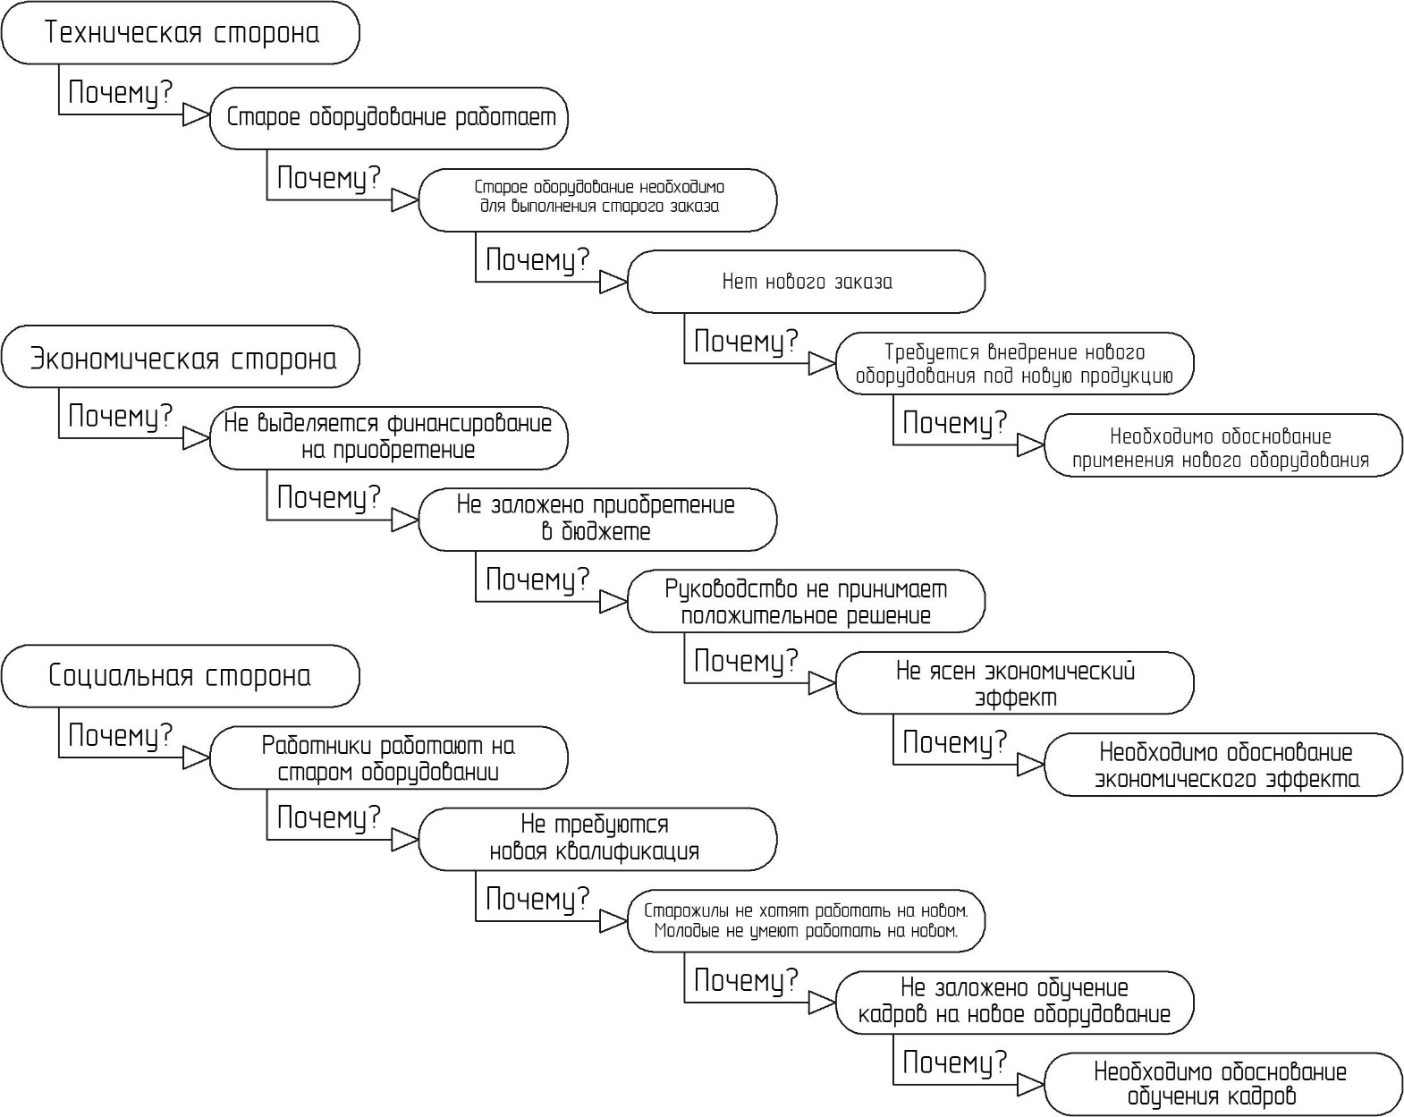
Проблема исследования
Основная проблема исследования:
Метрологическое оборудование не приобретается.

Slide 7
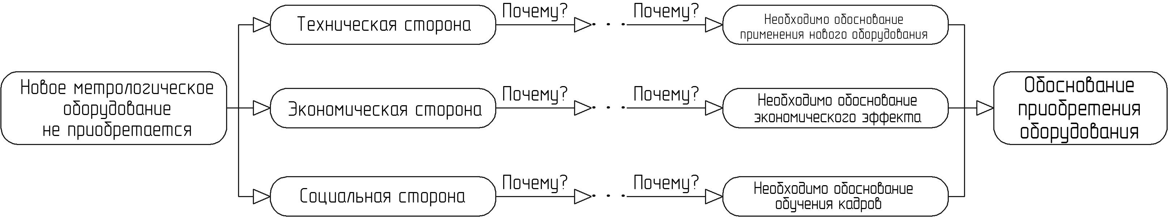
Анализ проблемы

Slide 8
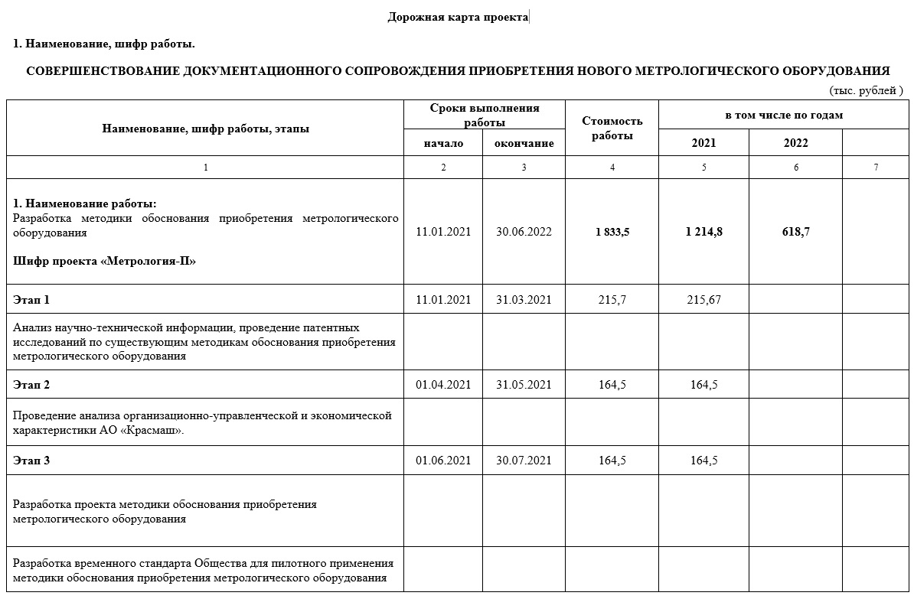
Дорожная карта

Slide 9
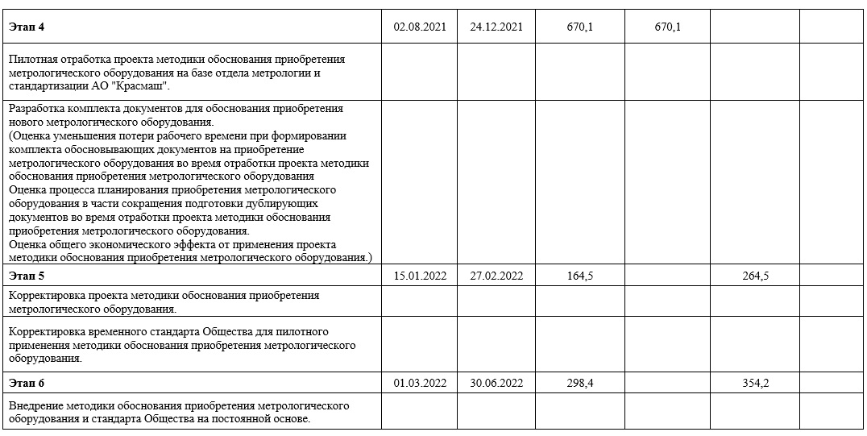
Дорожная карта

Slide 10
Содержание и цели проекта
Содержание проекта:
1. Разработать комплект документов для технико-экономического обоснования приобретения нового метрологического оборудования в АО «Красмаш».
2. Оценить эффект от реализации проекта по разработке комплекта документов для обоснования приобретения нового метрологического оборудован я в АО «Красмаш».
3. Разработать комплекс мероприятий по внедрению полученных результатов в производственный цикл АО «Красмаш».
Цели проекта:
Сокращения потерь рабочего времени при формировании комплекта обосновывающих документов на приобретение метрологического оборудования.
Оптимизация процесса планирования приобретения метрологического оборудования.
Оптимизация процесса внедрения приобретенного метрологического оборудования.

Slide 11
Анализ структурных элементов документации
№ п/п | Наименование документа | Структурные элементы документации
 |  | Наименование | Цена | Описание | Применяемость | Экономический эффект | Затраты на обучение | Место | Внедрение | Источник финансирования
1 | Заявка в ПТР | + | + | - | - | - | - | - | - | +
2 | Служебная записка | + | + | - | + | + | + | - | - | -
3 | ТЭО | + | + | + | + | + (с расчетом) | + | + | + | -
4 | Заявка в отдел снабжения | + | + | - | - | - | - | - | - | +

Slide 12
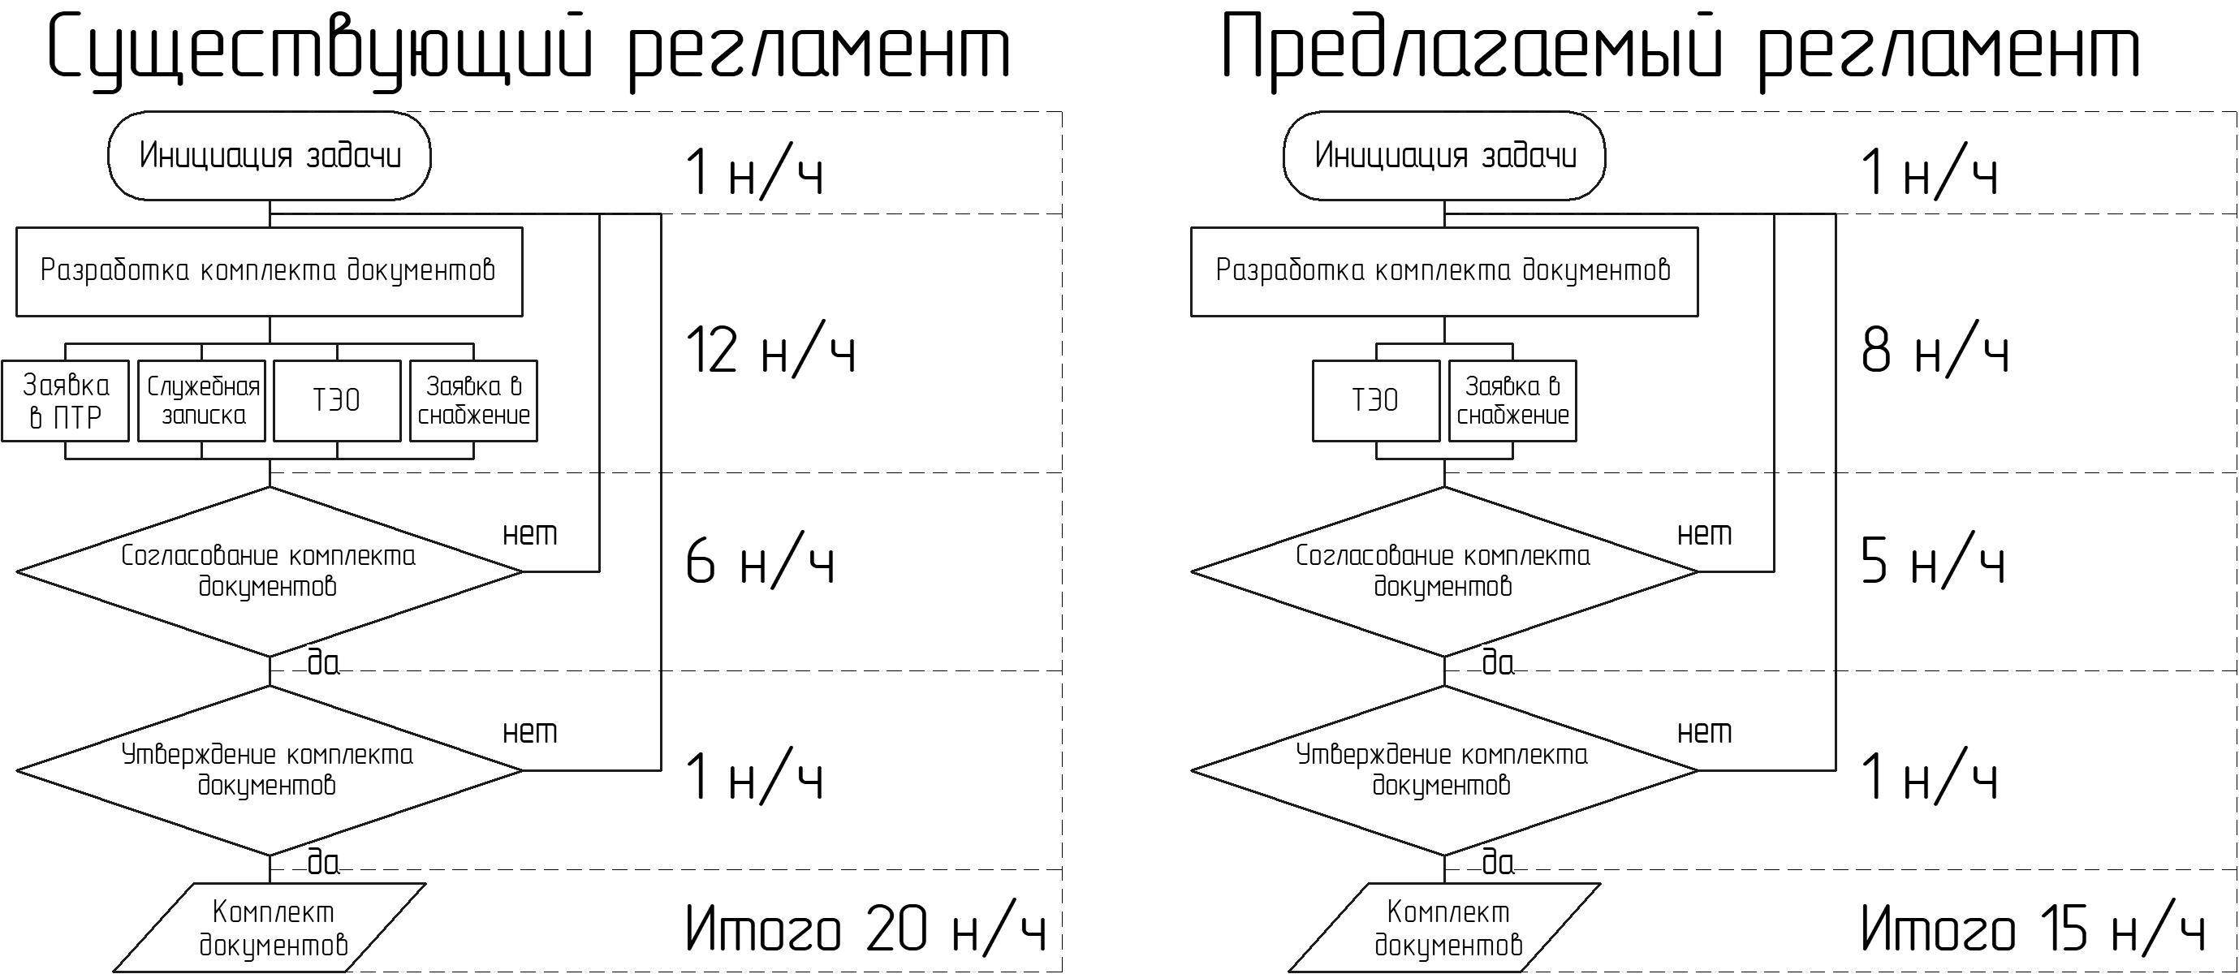
Описание процедур формирования комплекта документов
Рисунок процедуры было-стало

Slide 13
Критерии оценки эффективности проекта
Затраты рабочего времени на формирование комплекта документов на приобретение.
№ п/п | Вид приобретения | Затраты рабочего времени, н/ч |  | Экономия затрат рабочего времени, %
 |  | Существующий подход | Предлагаемый подход
1 | Плановое приобретение | 20 | 15 | 25%
2 | Внеплановое приобретение | 26 | 18 | 31%

